Slide 2
PROYECTO DE ORDENANZA METROPOLITANA REFORMATORIA A VARIOS ARTÍCULOS DEL LIBRO IV. 2 DE LA MOVILIDAD DEL CÓDIGO MUNICIPAL PARA EL DISTRITO METROPOLITANO DE QUITO.

Slide 3
MOTIVACIÓN:
INFORME DE CONTROL LEGAL
PROCURADURÍA GENERAL DEL ESTADO
DIRECCIÓN NACIONAL DE CONTROL DE LA LEGALIDAD DE CONTRATOS
Oficio No. 19207 de 22 de junio de 2022.
Caso No. 384232.
OBJETO: Asignación de rutas para el Distrito Metropolitano de Quito, en el marco de lo señalado en la Ordenanza Metropolitana No. 017-2020.

Slide 6
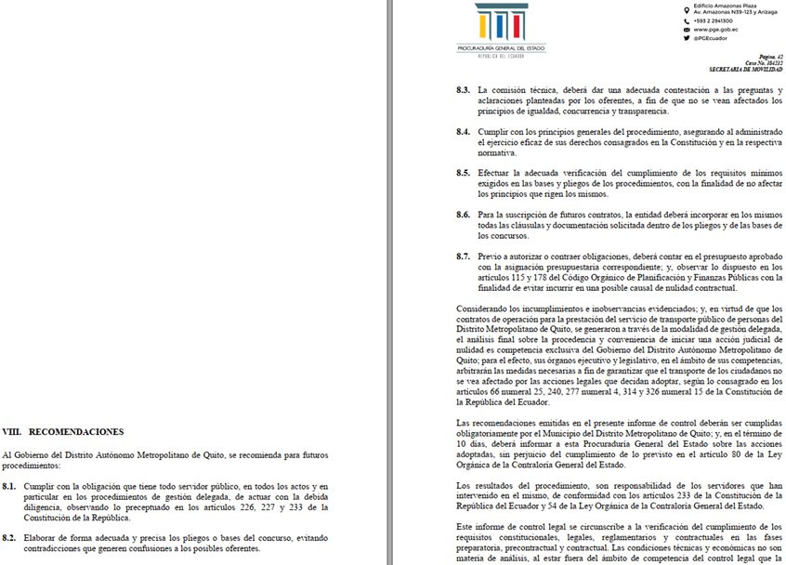

Slide 7
OBSERVACIONES OFICIO No. 19207
No. | CONCLUSIÓN PGE | ACCIÓN A REALIZAR
1. | Cumplir con la obligación que tiene todo servidor público, en todos los actos y en particular en los procedimientos de gestión delegada, de actuar con la debida diligencia, observando lo preceptuado en los artículos 226, 227 y 233 de la Constitución de la República. | Emitir Instructivo de procesos de gestión delegada
2. | Elaborar de forma adecuada y precisa los pliegos o bases del concurso, evitando contradicciones que generen confusiones a los posibles oferentes. | Elaboración de pliegos (formato) y específicos de nuevo proceso
3. | La comisión técnica, deberá dar una adecuada contestación a las preguntas y aclaraciones planteadas por los oferentes, a fin de que no se vean afectados los principios de igualdad, concurrencia y transparencia. | Actuación conforme instructivo y pliego
4. | Cumplir con los principios generales del procedimiento, asegurando al administrado el ejercicio eficaz de sus derechos consagrados en la Constitución y en la respectiva normativa. | Nuevo proceso de gestión delegada
5. | Efectuar la adecuada verificación del cumplimiento de los requisitos mínimos exigidos en las bases y pliegos de los procedimientos, con la finalidad de no afectar los principios que rigen los mismos. | Nuevo proceso de gestión delegada

Slide 8
6. | Para la suscripción de futuros contratos, la entidad deberá incorporar en los mismos todas las cláusulas y documentación solicitada dentro de los pliegos y de las bases de los concursos. | Elaboración de nuevo modelo de contrato y de contratos específicos
7. | Previo a autorizar o contraer obligaciones, deberá contar en el presupuesto aprobado con la asignación presupuestaria correspondiente; y, observar lo dispuesto en los artículos 115 y 178 del Código Orgánico de Planificación y Finanzas Públicas con la finalidad de evitar incurrir en una posible causal de nulidad contractual. | Generación de necesidad (informe técnico) y determinación real del Presupuesto que requiere la Secretaría dentro de este proceso
8. | Los contratos de operación para la prestación del servicio de transporte público de personas del Distrito Metropolitano de Quito, se generaron a través de la modalidad de gestión delegada, el análisis final sobre la procedencia y conveniencia de iniciar una acción judicial de nulidad es competencia exclusiva del Gobierno del Distrito Autónomo Metropolitano de Quito; para el efecto, sus órganos ejecutivo y legislativo, en el ámbito de sus competencias, arbitrarán las medidas necesarias a fin de garantizar que el transporte de los ciudadanos no se vea afectado por las acciones legales que decidan adoptar, según lo consagrado en los artículos 66 numeral 25, 240, 277 numeral 4, 314 y 326 numeral 15 de la Constitución de la República del Ecuador. | Juicio de nulidad de los contratos

Slide 9
DEMANDAS PRESENTADAS POR EL MUNICIPIO
Nro. | NOMBRE DEL OFERENTE | PAQUETE OFERTADO | No. DE CAUSA | FECHA DE PRESENTACIÓN DE LA DEMANDA
1 | Compañía Guadalajara. | Paquete Nro. 07 | 17811-2022-01515 | 19 de julio de 2022
2 | Compromiso de Asociación: Cooperativa de Transportes Urbano de Pasajeros en busetas Paquisha Quito Ecuador. Compañía de Transportes Carcelén Tarqui C.A. Compañía de Transportes Reino de Quito S.A. Compañía de Transporte Lujoexpress Águila Dorada S.A. Alborada Compañía de Transportes S.A. Compañía de Transporte Urbano TRANSANCARLOS S.A. Compañía de Transporte Semgyllfor S.A. Consorcio empresarial de transporte CONETRA S.A. Cooperativa de Transportes de pasajeros Turismonserrat . Compañía de Transporte Ejecutivo Rapitrans S.A. | Paquetes Nro. 02, 04, 06, 09, 12, 13 | 17811-2022-01574 | 25 de julio de 2022
3 | Transhemisféricos Compañía de Transportes Hemisféricos S.A. | Paquete Nro. 10 | 17811-2022-01562 | 22 de julio de 2022
4 | Compromiso de Asociación: Cooperativa de Transportes Calderón. Cooperativa de Transportes de Pasajeros en buses Llano Grande. Cooperativa en buses y Microbuses San Juan. | Paquete Nro. 03 | 17811-2022-1884 | 15 de septiembre de 2022

Slide 10
REFORMA AL CÓDIGO MUNICIPAL PARA EL DISTRITO METROPOLITANO DE QUITO

Slide 11
PROPUESTAS PRINCIPALES:
La Secretaría de Movilidad, en el Libro IV.2 del Código Municipal, referente a la MOVILIDAD, pudo verificar la necesidad de realizar una actualización que permita:
Precisar definiciones o conceptos asi como la eliminación o sustitución de textos que limitan las acciones de la Secretaría tanto como ente rector asi como administrador del Sistema Integrado de Transporte Público.
Permitir la adecuada emisión o actualización de normativa interna que permita la gestión de la Secretaría y sus entidades adscritas.
Generar la posibilidad de realizar concursos públicos para la asignación de rutas (no limitar a un solo proceso), estableciendo posibilidad de actualización y modificación de rutas administrativamente.
Evitar el traslado de la responsabilidad administrativa al legislativo, partiendo del principio que en la norma se debe emitir disposiciones para la generalidad y no establecer el detalle de procesos administrativos o técnicos (eliminación de anexos Ordenanza 017-2020), que son potestad del Ejecutivo (Secretaría de Movilidad).
Modificar el mecanismo de contratación de los Sistemas Inteligentes de Transporte y ampliar los tipos de medios de pago que dispondrá la Secretaría de Movilidad.

Slide 12
DESARROLLO:
En cumplimiento de la recomendación del Subprocurador General del Estado, con la finalidad de garantizar la prestación del servicio de trasporte público, se propone la inclusión de la Disposición Transitoria Única:
“Se establece un plazo de 18 meses contados desde la sanción de la presente ordenanza, para que el administrador del sistema, realice la revisión, análisis y ejecute las acciones administrativas necesarias a fin de garantizar la cobertura y la continuidad en la provisión del servicio de transporte público a los ciudadanos en el Distrito Metropolitano de Quito”.
Concurso público para la asignación de Rutas: El Administrador del Sistema (Secretaría de Movilidad), será el responsable de realizar el o los concursos públicos de nuevas rutas o paquetes de rutas, para lo cual, previamente deberá emitir el instructivo para su implementación a través del acto administrativo correspondiente, conforme lo dispuesto en el ordenamiento jurídico vigente.
Los concursos referidos en la propuesta guardan relación con rutas no adjudicadas, cuyos contratos no se encuentren demandados ante el Tribunal Contencioso Administrativo, producto del concurso desarrollado en el 2021.

Slide 13
Plan de Estructuración de Rutas: El Administrador del Sistema (Secretaría de Movilidad), en coordinación con sus órganos dependientes y adscritos será el encargado de elaborar, estructurar y/o actualizar el Plan de Estructuración de Rutas para el DMQ (informes técnicos, financieros y legales que justifiquen la necesidad de cubrir una nueva demanda de transporte público o mejorar las rutas existentes).
Asignación de las rutas o servicios de transporte público: El Administrador del Sistema (Secretaría de Movilidad), realizará el proceso para la asignación de las rutas o servicios de transporte público de acuerdo con el Plan de Estructuración de Rutas de Transporte Público del DMQ, con los siguientes objetivos:
Lograr mayor cobertura territorial.
Mejorar los tiempos de viaje.
Mejorar la calidad de los niveles de servicio.

Slide 14
Medios de pago: El SIR deberá integrar elementos de interoperabilidad para la integración de los operadores, en este contexto, se establecerán los medios de pago para la tarifa que deberán cumplir con los estándares definidos y la clasificación determinada por el Administrador del Sistema.
Artículo 2822.- De los medios de pago.- El SIR deberá integrar elementos de interoperabilidad para la integración de los operadores, en este contexto, se establecerá un solo medio de pago para la tarifa, en los terminales a ser instalados dentro del sistema, que deberán cumplir con los estándares definidos y la clasificación determinada por el Administrador del Sistema, garantizando el acceso a beneficios tarifarios preferenciales, conforme lo determinado en la Ley y según la política tarifaria aprobada por la Autoridad municipal. | Art. 16.- Sustitúyase en el primer inciso del artículo 2822 del Código Municipal para el Distrito Metropolitano de Quito por el siguiente texto: Articulo 2822.- De los medios de pago.- El SIR deberá integrar elementos de interoperabilidad para la integración de los operadores, en este contexto, se establecerán los medios de pago para la tarifa, en los terminales a ser instalados dentro del sistema, que deberán cumplir con los estándares definidos y la clasificación determinada por el Administrador del Sistema, garantizando el acceso a beneficios tarifarios preferenciales, conforme lo determinado en la Ley y según la política tarifaria aprobada por la Autoridad Municipal.

Slide 15
Implementación de los Sistemas Inteligentes de Transporte del DMQ: La Autoridad Única de transporte público o quien haga sus veces, será la responsable de garantizar la implementación de los Sistemas Inteligentes, mediante gestión propia a través de la adquisición de bienes y prestación de servicios realizada con base en los mecanismos de contratación pública o cualquier modalidad permitida por la legislación ecuatoriana.
GESTIÓN DELEGADA: Previo a calificar un proyecto como “Delegable”, se debe verificar: Capacidad legal para delegar. Objeto delegable. Viabilidad financiera (corrida financiera y punto de equilibrio). Iniciativa privada: Genera el beneficio para el proponente a través de puntajes adicionales. | CONTRATACIÓN PÚBLICA: Estudio de presupuesto que permite conocer la situación actual del mercado. Participación de oferentes en igualdad de condiciones. Principios de contratación pública (legalidad, trato justo, igualdad, calidad, vigencia tecnológica, oportunidad, concurrencia, transparencia, publicidad; y, participación nacional). Trasferencia de conocimiento: Operación propia al finalizar el contrato de adquisición.

Slide 16
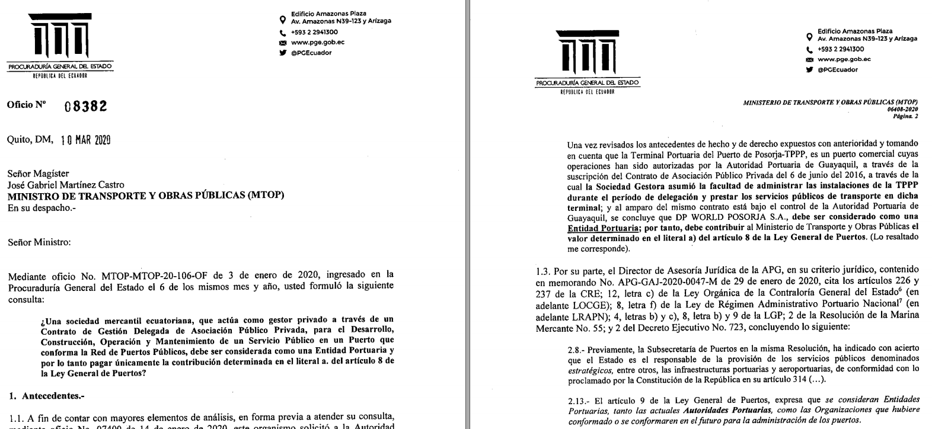
OFICIO PGE NO. 08382 DE 10 DE MARZO DE 2020:

Slide 18
Sistema Integrado de Recaudo: La implementación del SIR integrará a todos los operadores del transporte público, a través del pago de la tarifa con medios de pago electrónico, previamente definidos y se efectuará con base a las normas, lineamientos, políticas y criterios de homologación definidos por el Administrador del Sistema.
Las Operadoras tienen la obligación de adquirir, instalar y mantener los equipos tecnológicos necesarios para el funcionamiento de los Sistemas Inteligentes de Transporte.
Actores del transporte público que incluye los municipales y privados:
“g. El delegatario, la contratista o entidad que se encarguen de la implementación, operación e integración de los Sistemas Inteligentes de Transporte que les hayan sido asignados formalmente.
h. Un Administrador de Fondos, que será el responsable de la distribución de los ingresos de acuerdo a las instrucciones que emita el Administrador del Sistema”.

Slide 19
Administración de los ingresos operacionales y no operacionales: Cada Subsistema gestionado por las empresas públicas metropolitanas y operadores privados, bajo su responsabilidad, deberán constituir su propio Fideicomiso Individual con la finalidad de manejar y administrar los ingresos operacionales y no operacionales provenientes de su actividad.
El Administrador del Sistema constituirá un Fideicomiso Global al cual se adherirán los subsistemas gestionados por las empresas públicas metropolitanas y operadores privados.

Slide 20
COMPARATIVO
NORMA VIGENTE – REFORMA PROPUESTA

Slide 21
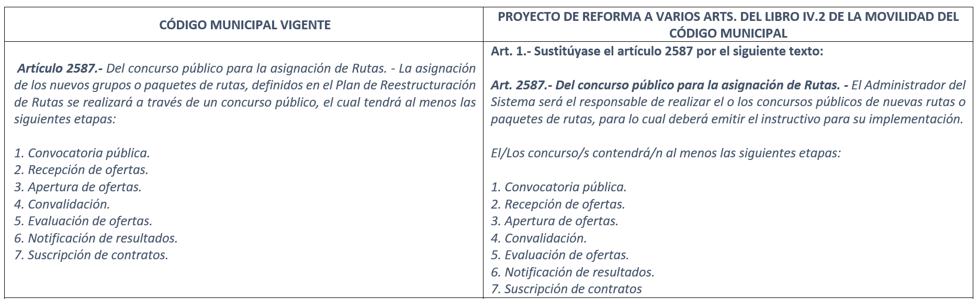

Slide 26
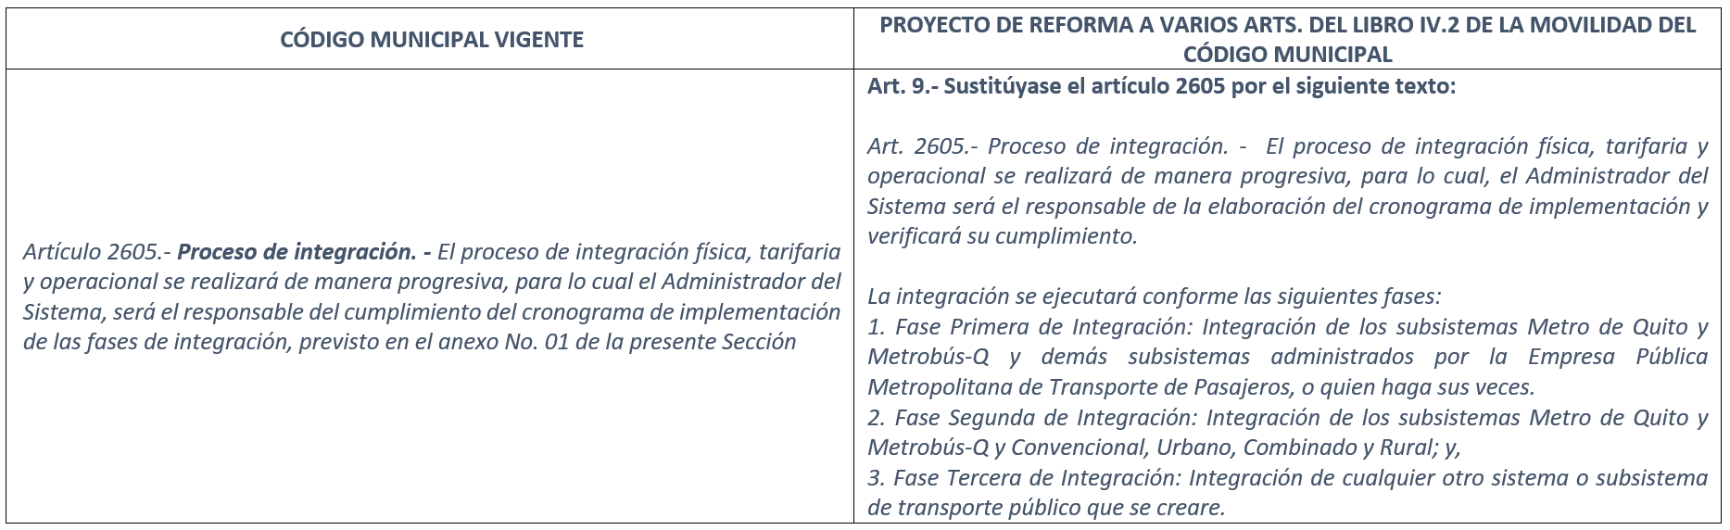

Slide 29
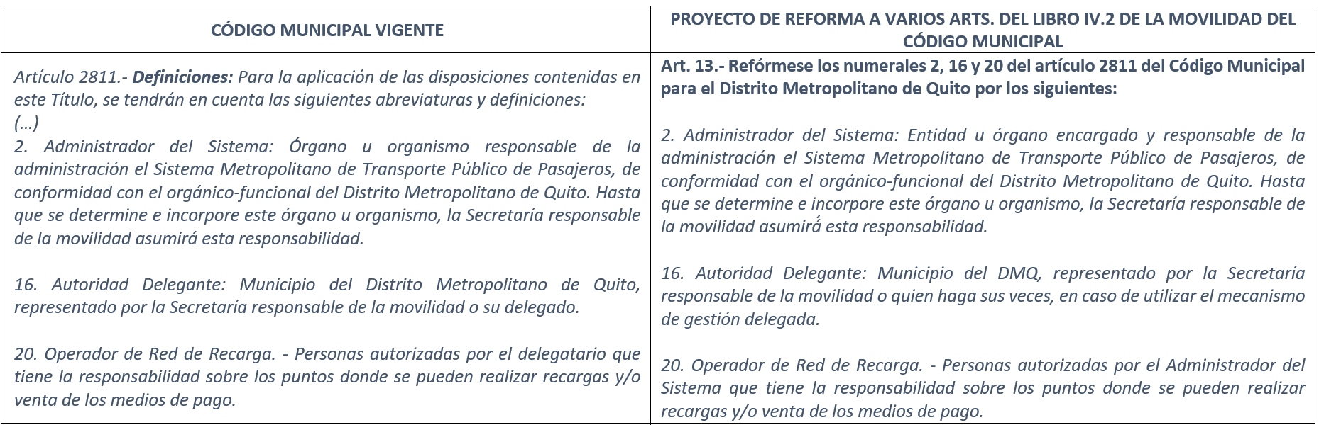

Slide 31
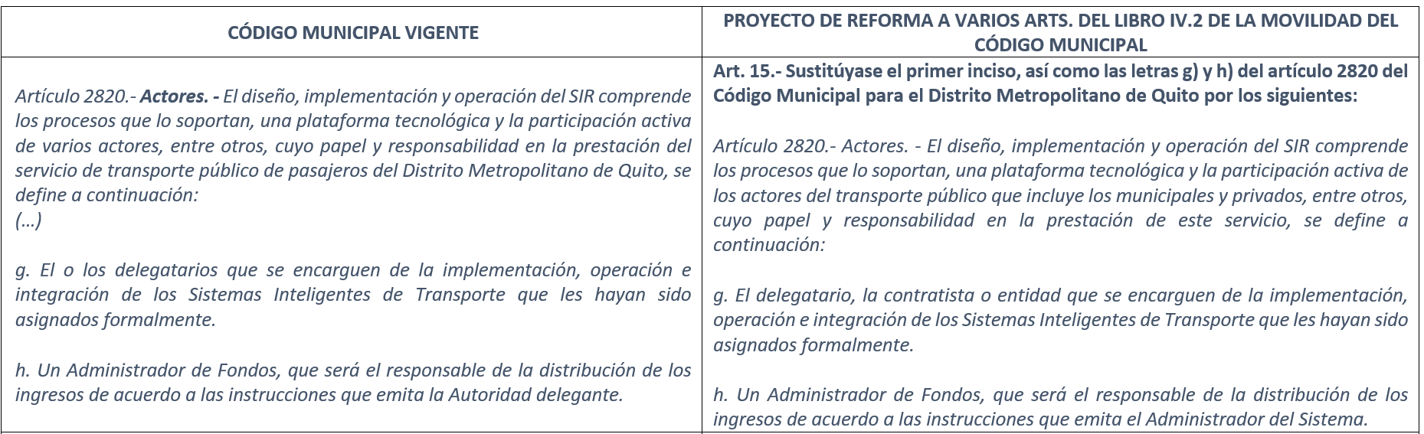

Slide 34
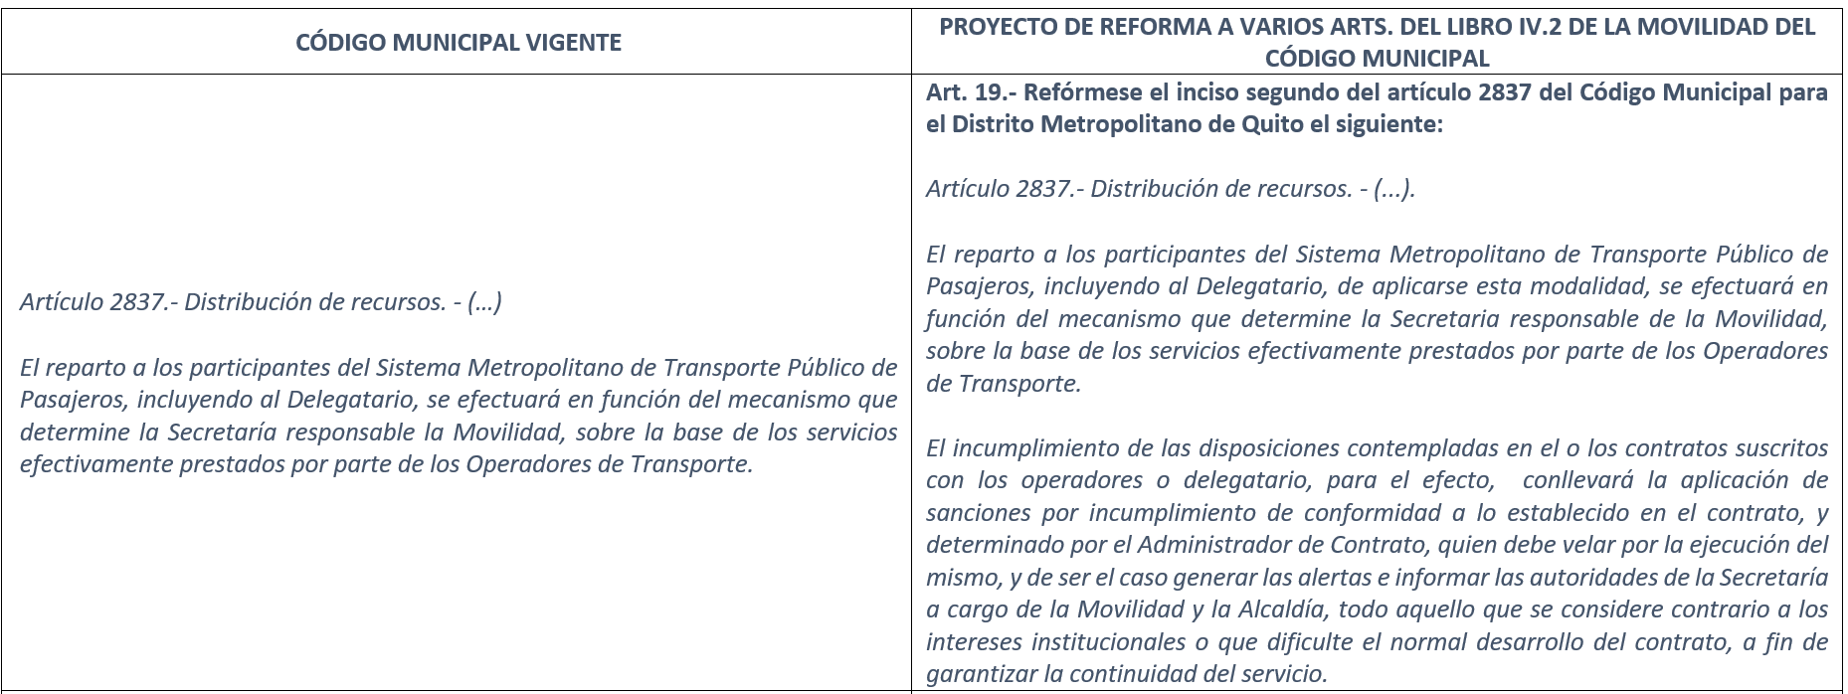

Slide 37
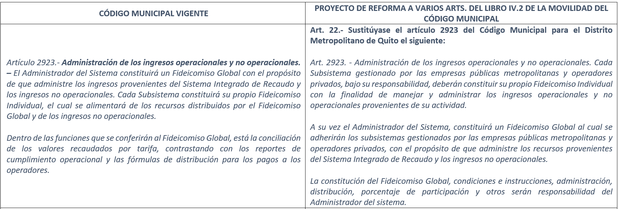

Slide 38
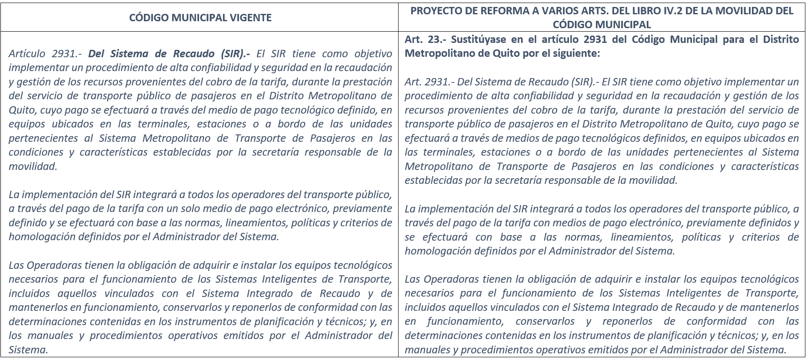

Slide 39
DISPOSICIONES:
Disposición Transitoria Única: Se establece un plazo de 18 meses contados desde la sanción de la presente ordenanza, para que el administrador del sistema, realice la revisión, análisis y ejecute las acciones administrativas necesarias a fin de garantizar la cobertura y la continuidad en la provisión del servicio de transporte público a los ciudadanos en el Distrito Metropolitano de Quito.
Disposición General Primera: Corresponde al Administrador del Sistema en el marco de sus competencias instrumentar y establecer los actos administrativos necesarios que permitan el cumplimiento de las disposiciones contenidas en la presente ordenanza en lo que corresponda.
Disposición General Segunda: Corresponde a la Secretaría de Movilidad actualizar la metodología, cálculo, modelo tarifario y determinación de la tarifa del transporte público de conformidad a la normativa vigente, el cual deberá ser puesto en conocimiento del Concejo Metropolitano para su aprobación.
Disposición Derogatoria: Deróguese los Anexos del art. 1 de la Ordenanza Metropolitana 017-2020: Anexo 1.- Cronograma, Anexo 2.- Plan de Reestructuración de rutas, Anexo 3.- Propuesta de Lineamientos Generales Fideicomiso.
Disposición Final: La presente ordenanza entrará en vigencia a partir de la fecha de su sanción, sin perjuicio de su publicación en la Gaceta Oficial y en la página web institucional.

